Slide 1
Комсомольский краеведческий музей.
1941 -1945 гг.
ТОМСКАЯ ОБЛАСТЬ, ПЕРВОМАЙСКИЙ РАЙОН,
с. КОМСОМОЛЬСК – 2020.

Slide 3
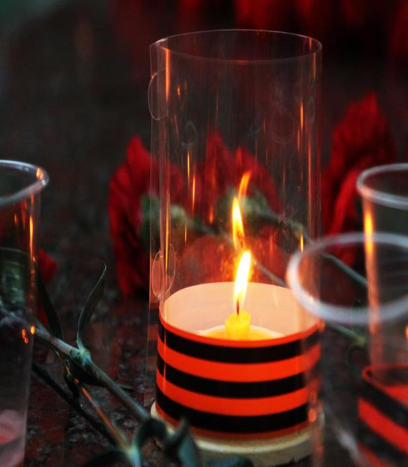
Сегодня вся наша страна отмечает скорбную дату начала Великой Отечественной войны. 22 июня - День памяти и скорби. Прошло уже 75 лет… Меняются поколения, уходят от нас ветераны, но память вновь и вновь собирает нас у памятников, обелисков, у братских могил.

Slide 4
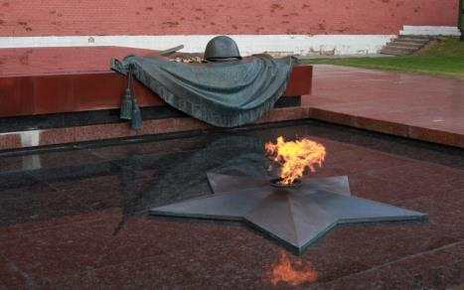
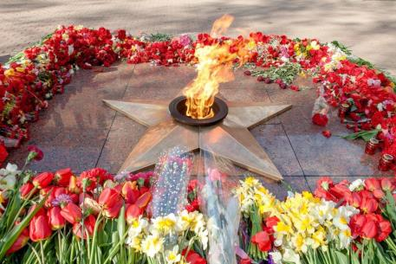
Есть на Земле огонь, который вызывает у людей особые чувства и особые воспоминания. Они не сравнимы ни с чем. Это вечный огонь на могиле Неизвестного солдата. Много таких могил на нашей земле. В них захоронены останки солдат, погибших на поле битвы во время войны.

Slide 5
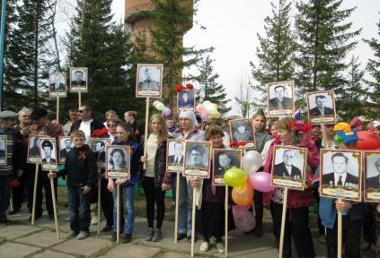
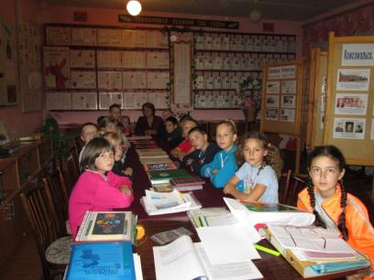
Говорят, что в третьем тысячелетии изменилось все на огромной планете.
Изменились законы, изменились понятья, увлеченья, пристрастья, виды занятий… Что другая растет молодежь и что ей никакого нет дела до дедовских дней. Будто ей наплевать на историю в целом, что в ней память чужда, в ней душа оскудела. Что стоят равнодушно у Красной стены внуки, правнуки светлых героев войны… Только нет, все это не правда! Помнит нынешняя молодежь… Помнит и никогда не забудет, потому что без памяти жизни не будет.

Slide 6
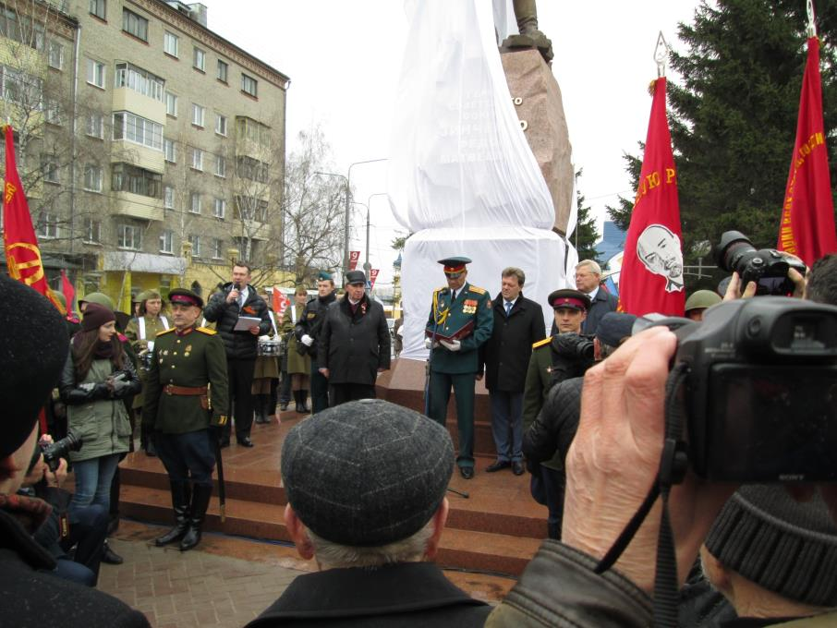

Slide 7
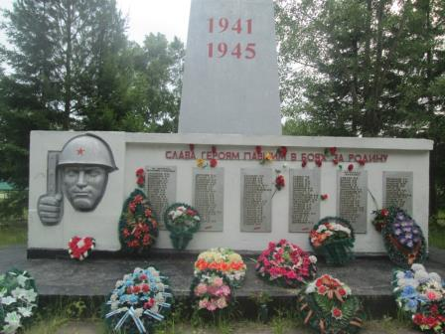
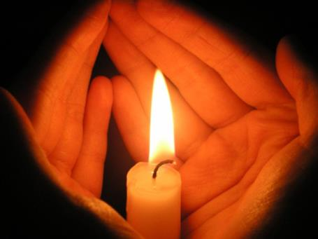
Зажгу я памяти свечу, как символ скорбного молчания. У них прощенья попрошу за все людские злодеяния. Быть безличной не хочу, чужого горя не бывает. И как набат, я прокричу: «Земля от наших зол страдает!» Остаться честной для себя, и извиниться перед ними . Зажгу свечу и пусть свеча горит, как памятник, над ними.

Slide 8
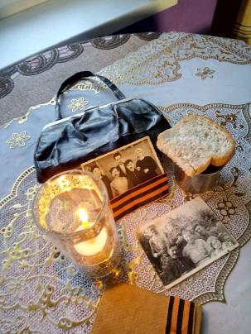
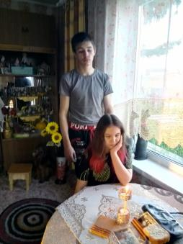
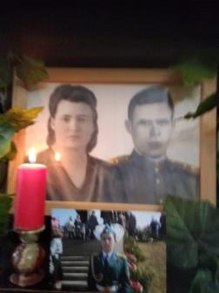
Свеча не плавится, не плачет, а рыдает:
Она о павших в страшной битве вспоминает.
Её душа горит в огне пожарищ,
Где каждый был как брат, как друг, товарищ.
Она горит, чтоб люди не забыли,
Как зло в смертельной схватке победили.
В свеченье - лики тех, кто победил,
Кто от чумы фашистской защитил,
Кто не дожил до мира, до Победы.
Потомки, помните всегда об этом!
22 июня 2020 года.

Slide 9
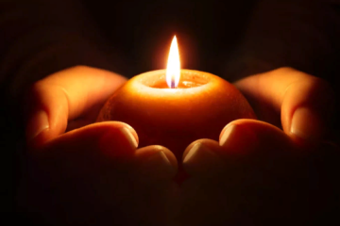
Склоните головы в священной тишине,
Не дайте разгореться вновь войне.
Свечу, как скорби знак над миром поднимите,
И от неё огонь любви в сердцах зажгите,
Чтоб не угас над миром жизни свет
И люди войнам на земле сказали: «Нет!»
Горит свеча, душа её рыдает,
О всех погибших в войнах вспоминает….
Прошла минута скорбного молчанья,
Но с нами остаются навсегда
И вечно будут жить воспоминанья
О павших, в те далёкие года.
Минута молчания.

